Slide 1

AUCHAN TRACTOTHÈQUE
(assemblage et rangement)

Slide 2
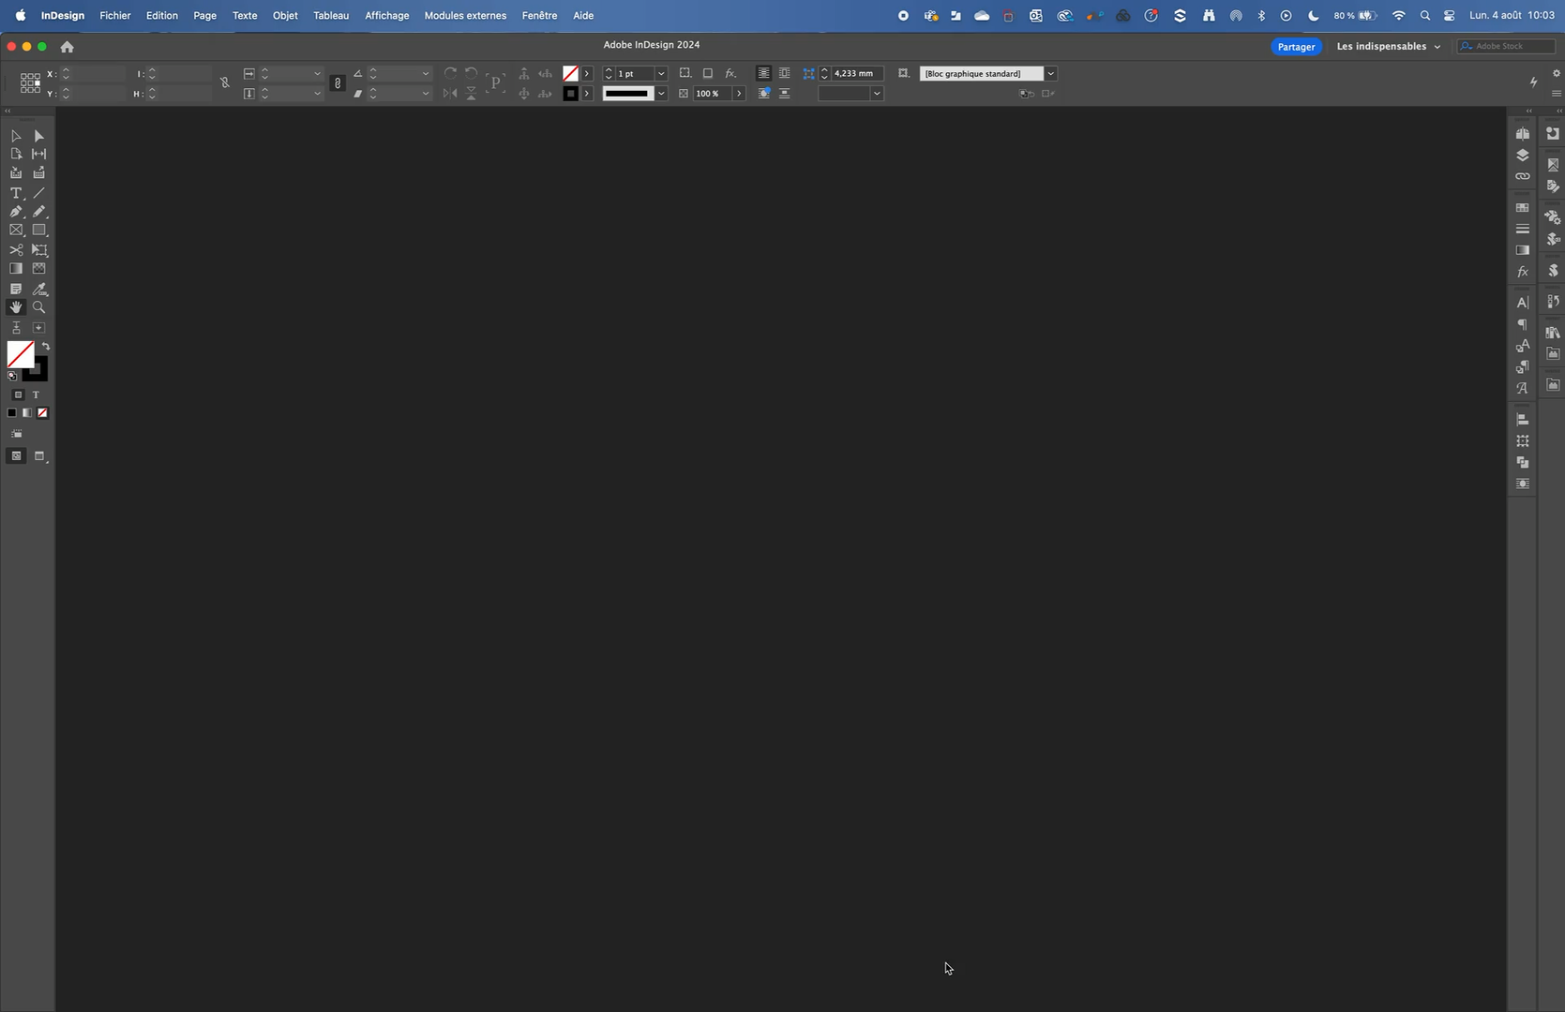
Assemblage
Que faut-il ?
Indd + Idml
Fonts
Graphiques
Comment assembler ?
Utiliser un script
Créer un dossier de la version sur votre bureau
Où trouver le script ?
/Volumes/gfr/gutenberg/910_AUTOMATISATION/50_Scripts-Production/Scripts-InDesign/_ProdScripts/GUN-Generiques/batch_convert_21
Ou demander à un coordinateur
À quel moment ?
À la demande du commerce de faire le dépôt des fichiers dans la tractocthèque
Comment faire ?
Voir la vidéo ->

Slide 3
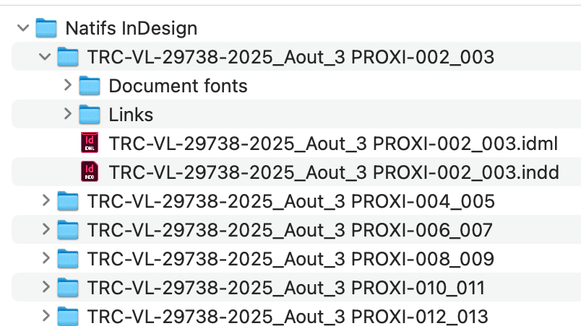
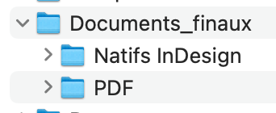
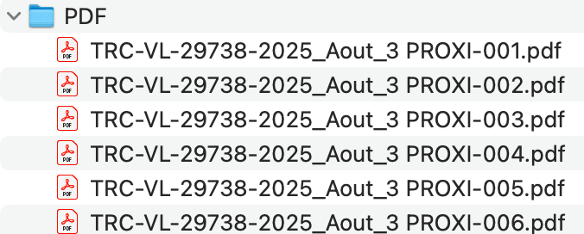
Rangement
Que faut-il ?
Dossier Documents_finaux est présent automatiquement
Où trouver de dossier ?
/Volumes/gfr/gutenberg/322_AUCHAN-OMNIPUBLISH/AUCHAN_RETAIL_PUBLISH/OPERATIONS > Mois de l’OP_version > Documents_finaux
À quel moment faire le dépôt ?
En fonction du planning, les fichiers doivent être déposés la veille avant 21h. Le traitement dans les serveurs se fait la nuit
Que fait-il déposer ?
Assemblages dans le dossier « Natifs InDesign »
PDF HD dans le dossier »PDF »

